Slide 1
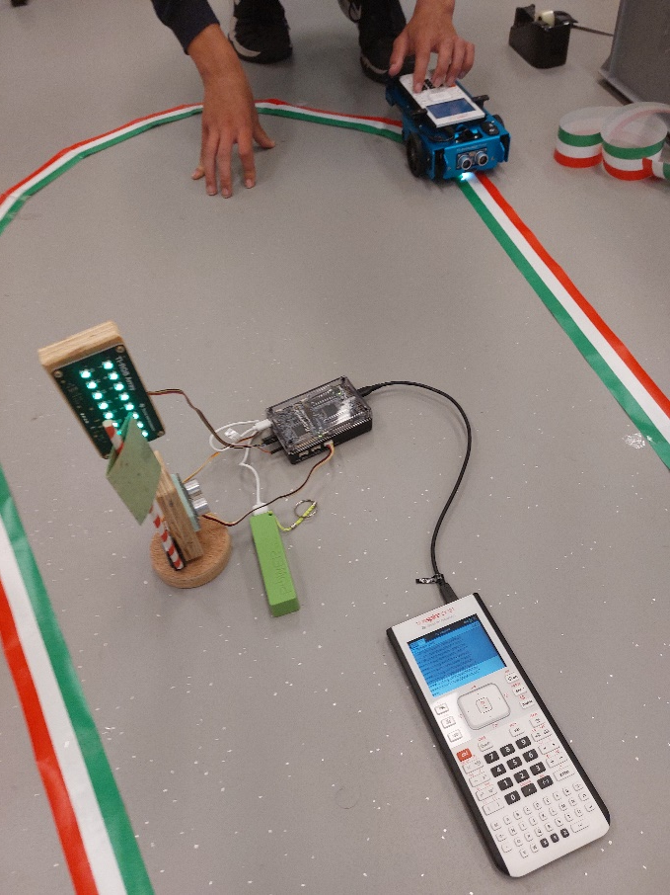
Simulatie van een verkeersplein

Slide 2
- G. Schreur Wis- en Natuurkunde docent
- Z. vd. Zalm BigBrain Guru
- H. Beek Vakgroepvoorzitter

Slide 3
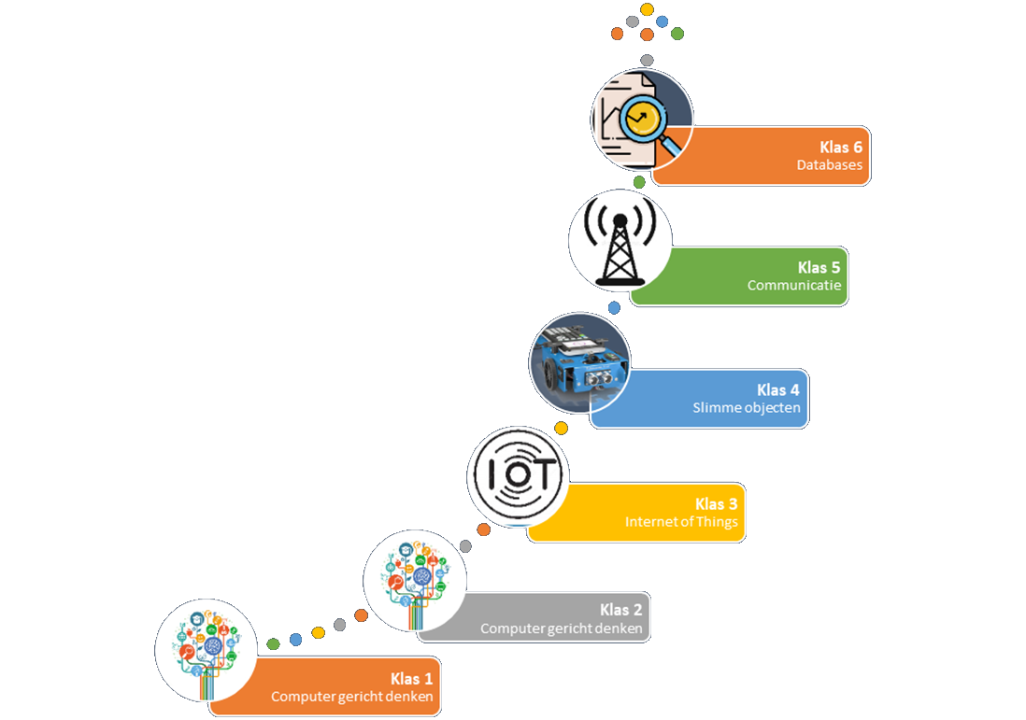
Computational Thinking &
Digitale geletterdheid:
Brugklas tot 6 VWO
IoT
Programmeren in Python
Cloudcomputing
Databases
3D-software & Printer

Slide 4
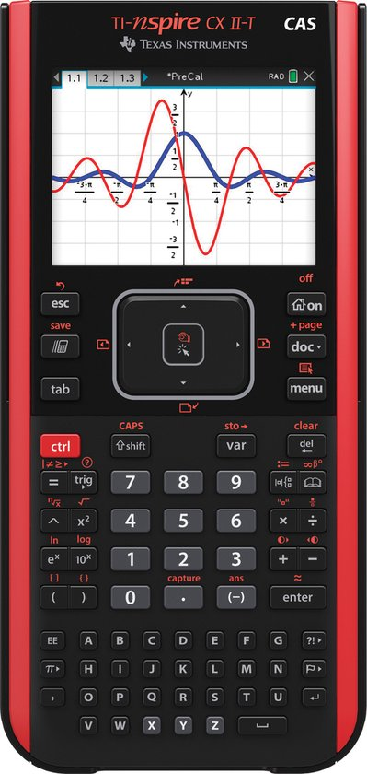
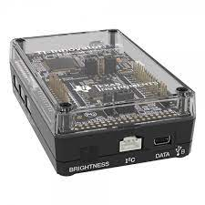
Simulatie van Verkeersplein 4-VMBO-T
TI-Nspire CX II-T
Handheld
Makkelijk resetbaar
Software
TI-Innovator Hub
Aansturing Sensoren
& Actuatoren

Slide 5
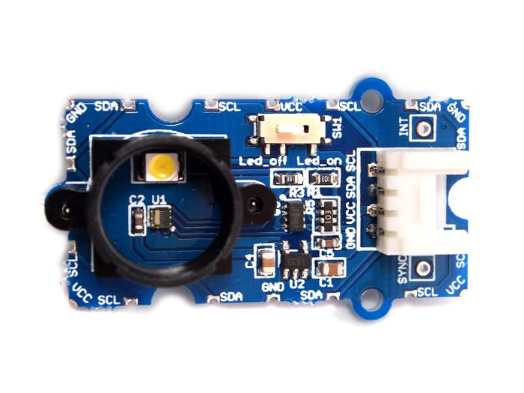
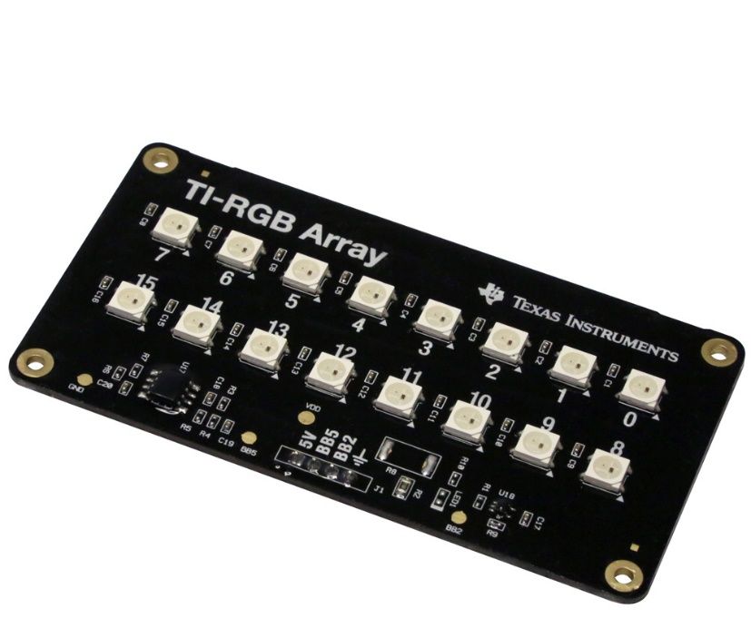
Simulatie van Verkeersplein 4-VMBO-T
Sensoren & Actuatoren
Zelfstandig aansluiten
op de TI-Innovator Hub

Slide 6
Simulatie van Verkeersplein 4-VMBO-T

Slide 7
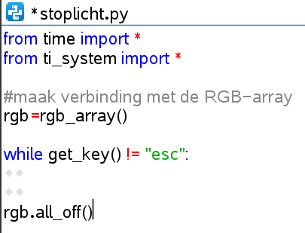
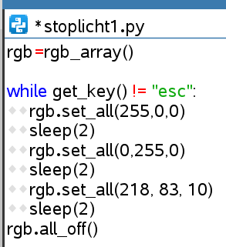
Voorbeeldles 4-VMBO-T
Functies
If/then
For-loop
While-loop

Slide 8
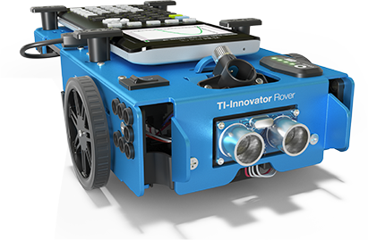
Simulatie van Verkeersplein 4-VMBO-T
TI-Innovator Rover
Ingebouwde sensoren:
RGB-sensor
Ultrasoon afstand sensor
Mobiel platform voor GR

Slide 10
Eindresultaat:

Slide 11
Didactische onderbouwing:
Begeleid inoefenen
Directe Feedback voor de leerlingen
Ruimte voor eigen creativiteit
Werking van alledaagse Techniek

Slide 12
Ter afsluiting
Zijn er voor nu vragen?
Alle materialen zijn te vinden op de T³ Nederland content portal:
resources.t3nederland.nl/t3nederland-home

